Slide 1
ĐỒ ÁN MÔN HỌC XỬ LÝ ẢNH VÀ ỨNG DỤNG
Sinh viên thực hiện: Trần Khánh Hà
Mã số sinh viên: 16521503

Slide 2
Giới thiệu
Trang điểm ảo là một công nghệ thú vị có thể được sử dụng để hỗ trợ cho quyết định mua mỹ phẩm, tăng cường chân dung hoặc chỉ để giải trí.
Giúp thuận tiện trong việc lựa chọn màu sắc mỹ phẩm khi không cần thử trực tiếp.
Tô son môi là phần không thể thiếu trong trang điểm.
Với bài toán tô son môi ta có:
Input:một bức ảnh chụp khuôn mặt người phụ nữ
Output:Bức ảnh sau khi đã được đổi màu son môi

Slide 3
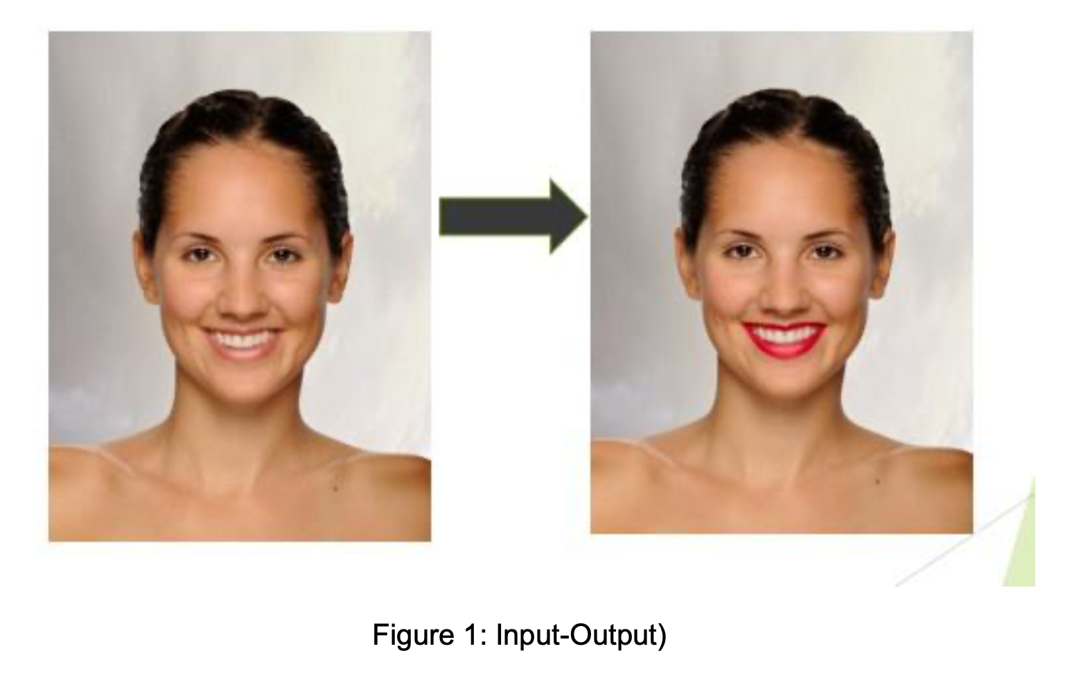

Slide 4
Tầm quan trọng của bài toán
Giải quyết được bài toán nhằm cung cấp một giải pháp trong việc phát hiện khuôn mặt nói chung và trang điểm ảo nói riêng.
Phục vụ cho nhu cầu trang điểm của cá nhân cũng như cung cấp thêm tiện ích cho các cửa hàng bán đồ trang điểm,mỹ phẩm,.v.v...

Slide 5
Các công việc cần giải quyết
Phát hiện và khoanh vùng khuôn mặt
Phát hiện vùng môi
Đổi màu son môi

Slide 6
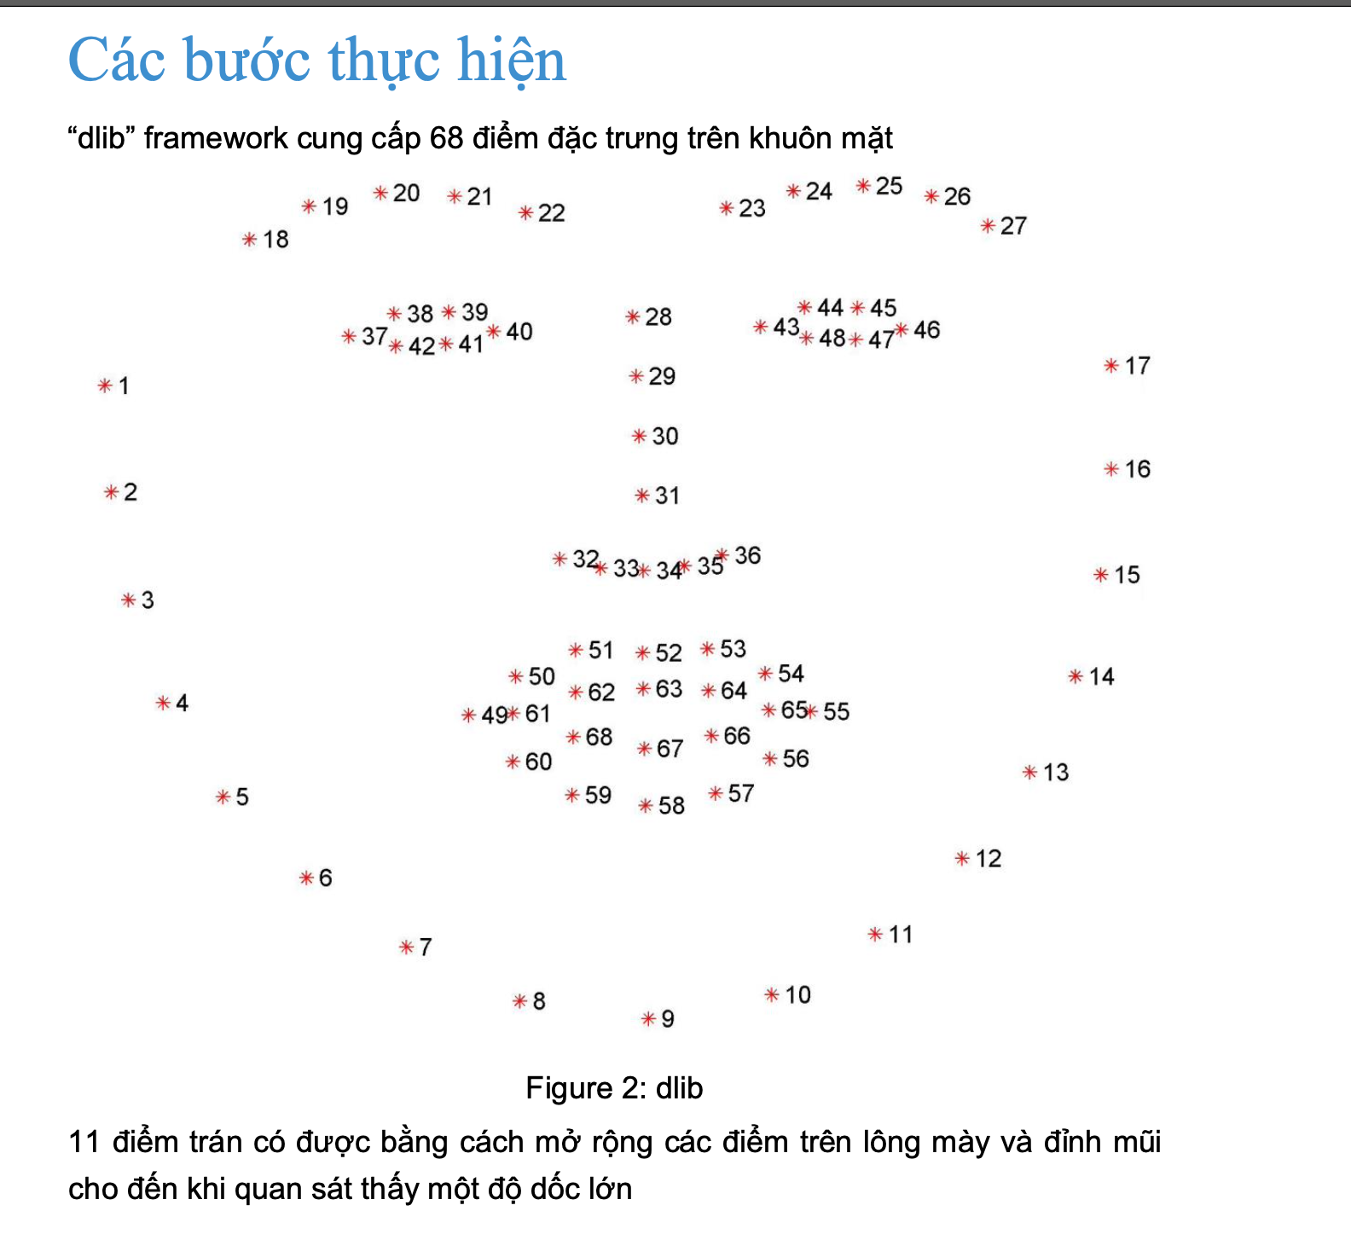

Slide 7
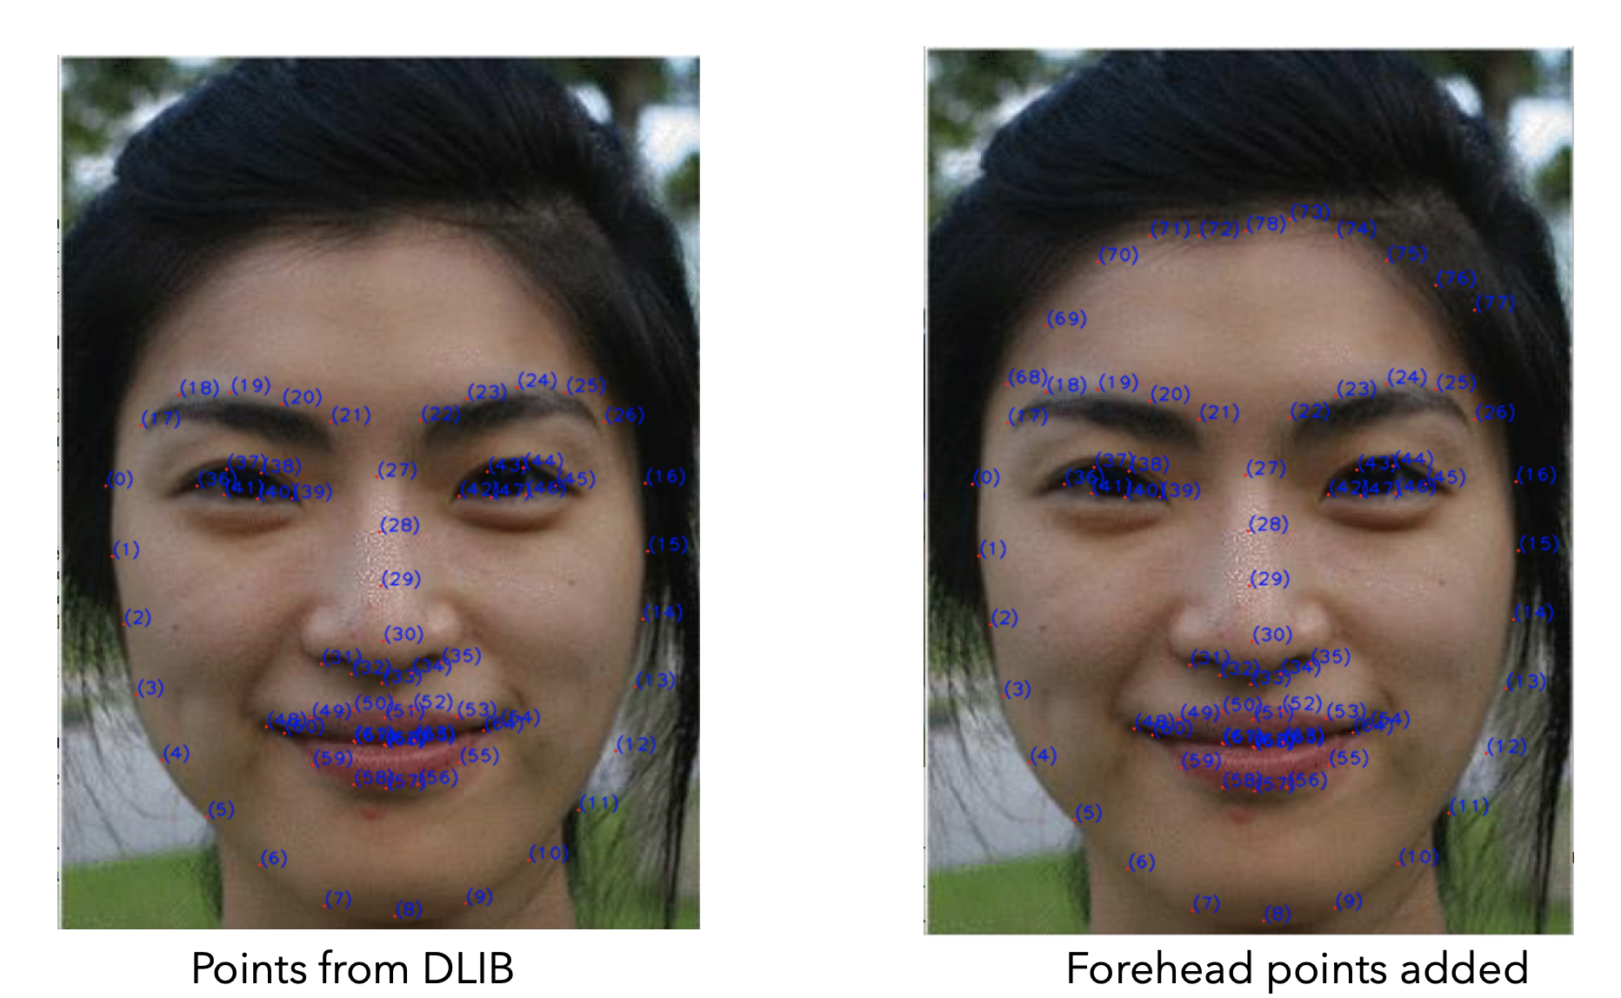

Slide 8
Facial Alignment(Căn chỉnh khuôn mặt)
Căn chỉnh khuôn mặt là một công nghệ thị giác máy tính để xác định cấu trúc hình học của khuôn mặt người trong hình ảnh kỹ thuật số. Với vị trí và kích thước của khuôn mặt, nó sẽ tự động xác định hình dạng của các thành phần khuôn mặt như mắt và mũi.
Sử dụng Delaunay Triangulation

Slide 9
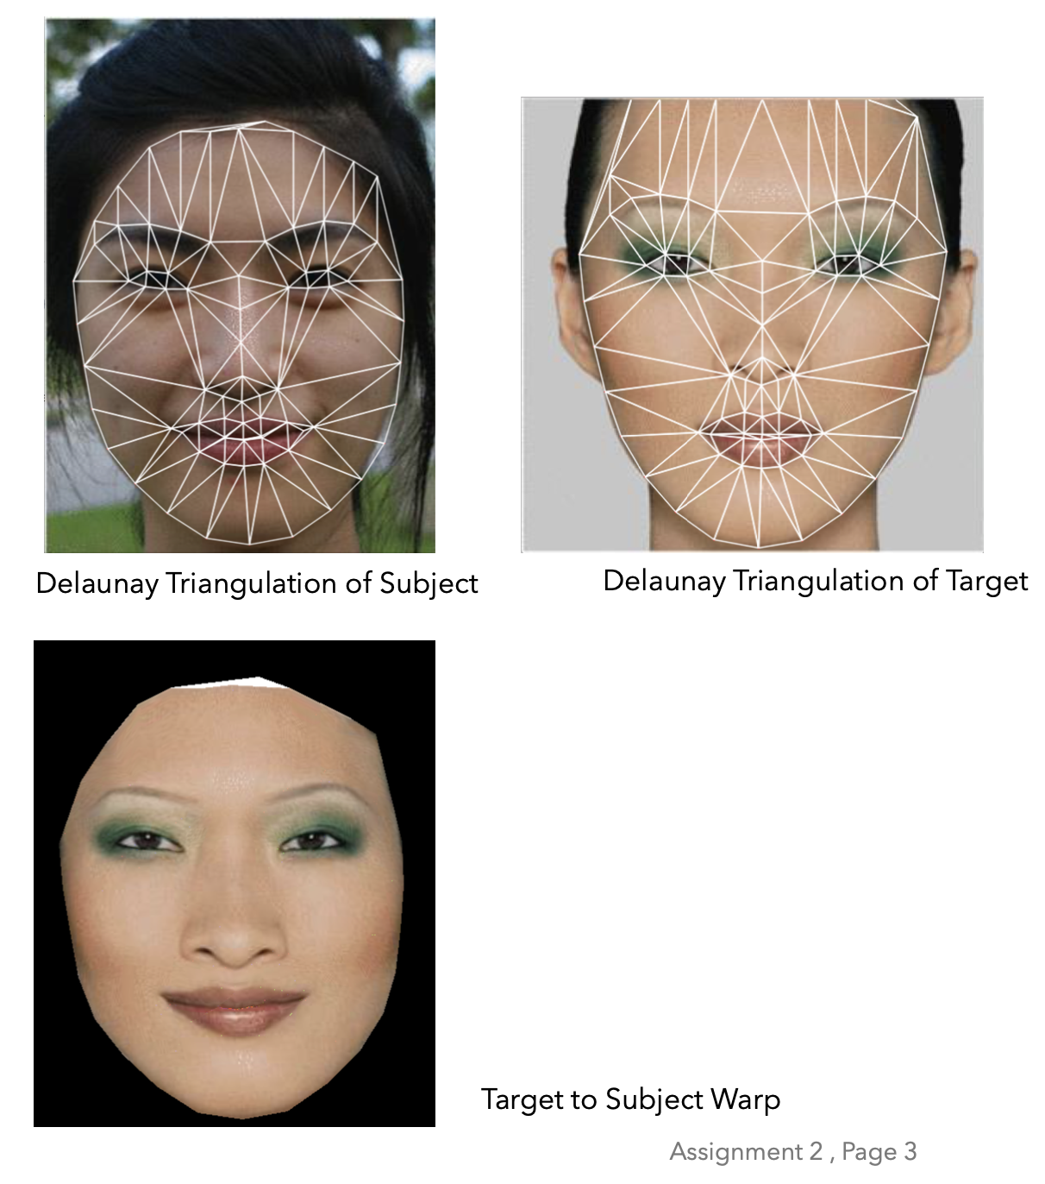

Slide 10
Layer Decomposition and Masking(Phân rã lớp và mặt nạ)
Hình ảnh bị phân rã thành các kênh màu (C) và độ sáng (L)
L = base + detail
Base đại diện cho cấu trúc khuôn mặt và kết cấu tổng thể, trong khi detail đại diện cho các chi tiết khác.

Slide 11
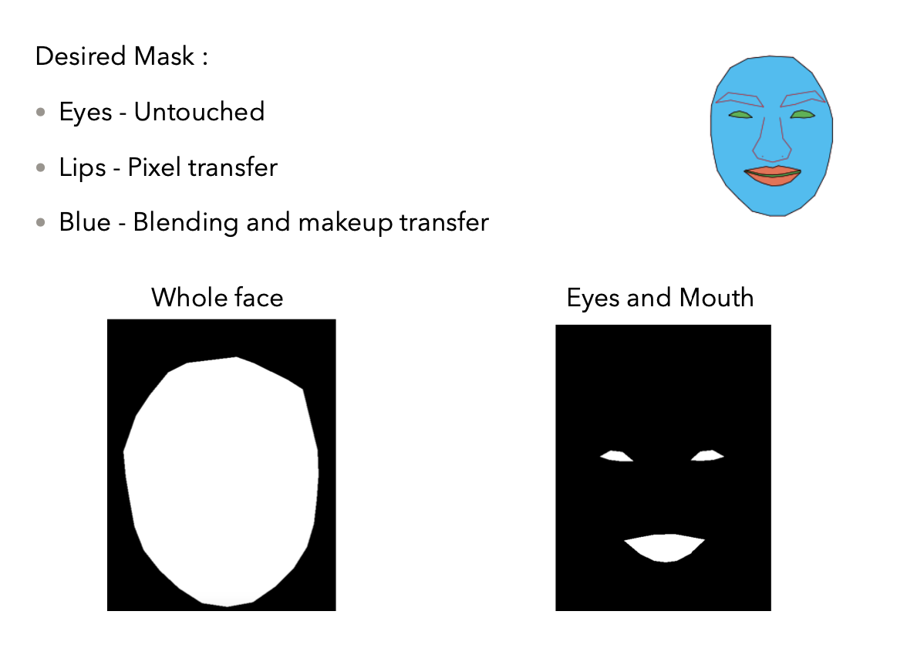

Slide 12
Color and Detail Transfer(Chuyển màu và chi tiết)
Hệ số chuyển màu (alpha-blending=8
Hệ số chi tiết da=0
Hệ số chi tiết da mục tiêu=1

Slide 13
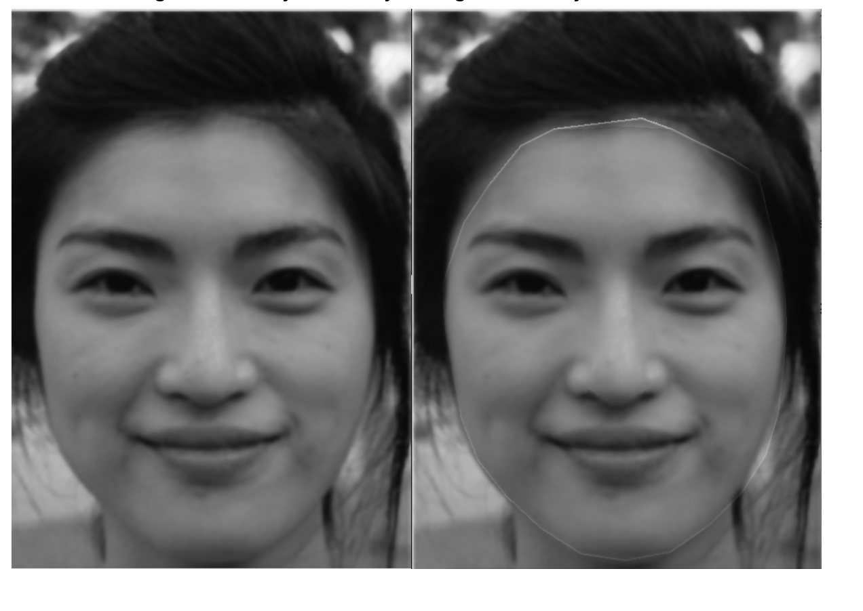

Slide 14
Lip makeup(đổi màu son môi)
Đầu tiên, ảnh đích (E) bị vênh và độ chói được ánh xạ lại để cân bằng nó với kênh độ chói của đối tượng Ảnh (I).
Giống như thuật toán chuyển màu được thực hiện trong lần gán trước, trận đấu cược được tìm thấy bằng cách sử dụng chức năng Gaussian trong khoảng cách và giá trị độ chói.
Random sampling: để giảm thời gian hoàn thành, các mẫu ngẫu nhiên được sử dụng thay vì khớp sẽ tất cả các pixel trong ảnh đích. Giá trị ngưỡng cũng được sử dụng để tìm một kết quả khớp chấp nhận được. Giảm ngưỡng cho kết quả nhanh hơn nhưng hơi không chính xác.

Slide 15
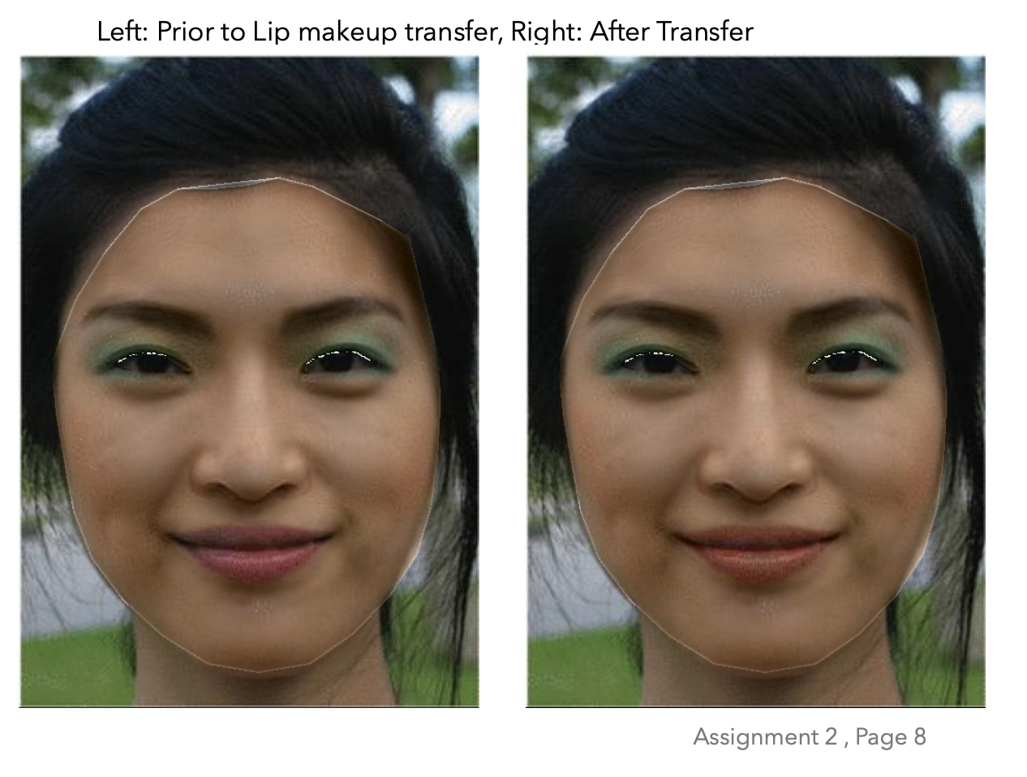

Slide 16
Reducing sharp edges
Sau khi make up xong thì chúng ta sẽ cắt tỉa một số các góc cạnh của khuôn mặt mà lúc đầu chúng ta đã nhận diện được để tăng độ mượt của ảnh.

Slide 17
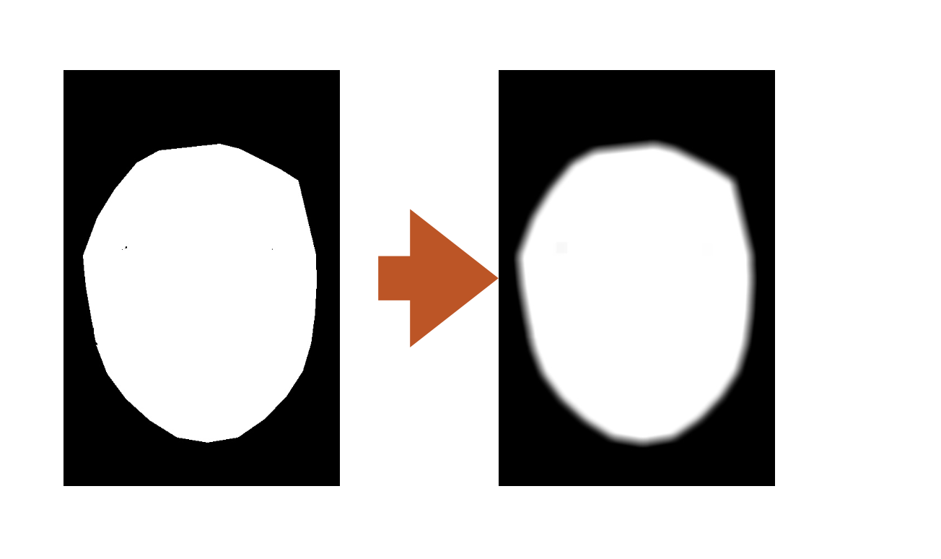

Slide 18
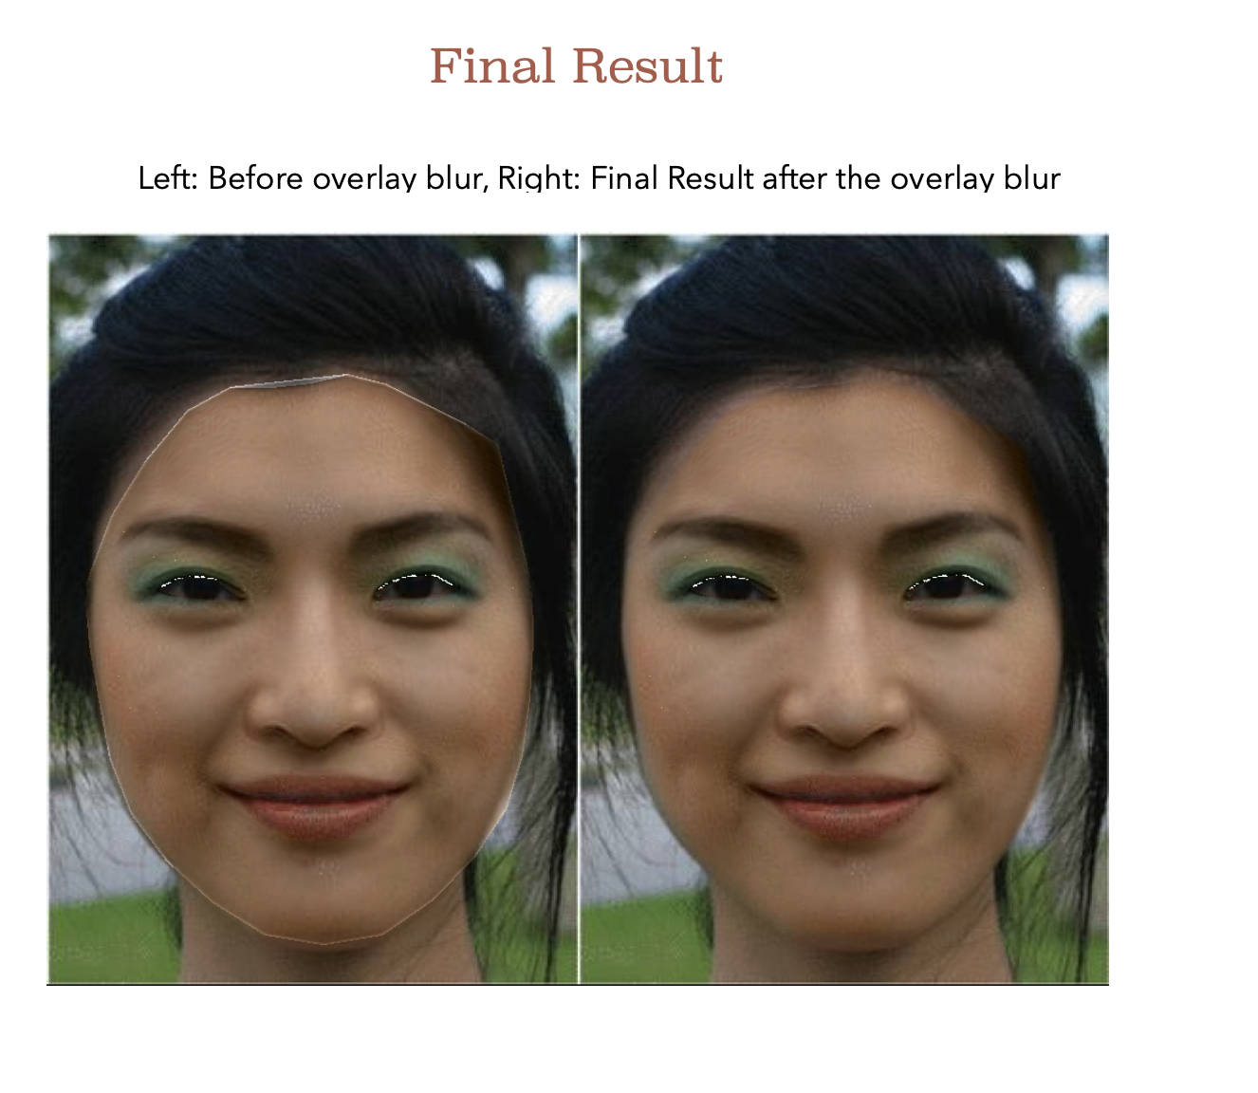

Slide 19
Thank you and have a nice day.

